Slide 1

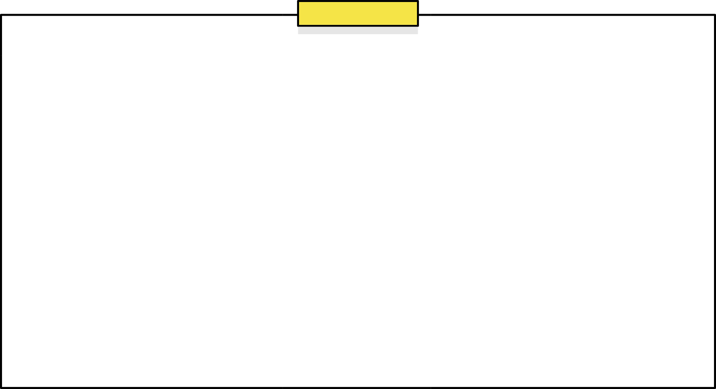


대진대학교
2025학년도 1학기
현대/기아 인증중고차
텍스트 데이터 마이닝
AI빅데이터학과 20211088 방성준

Slide 2







대진대학교
INDEX
목차
왜 이 주제를 선택하였는가?
데이터 크롤링
데이터 전처리
텍스트 데이터 마이닝
감성 분석
결론 / 개선할 점 / 추가적인 아이디어

Slide 3


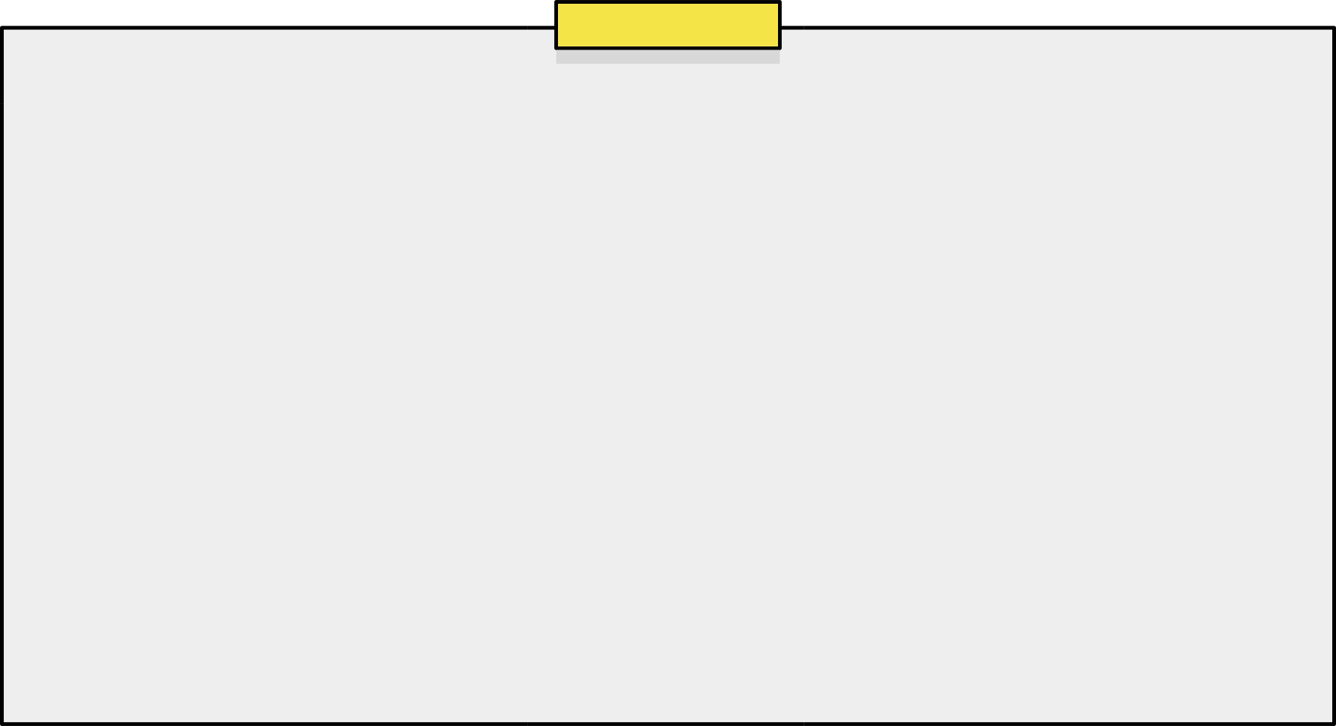


대진대학교
1
왜 이 주제를 선택하였는가?
왜 현대/기아 인증중고차를 주제로 선택하였는지
해당 주제를 통해서 무엇을 알고싶은지

Slide 4


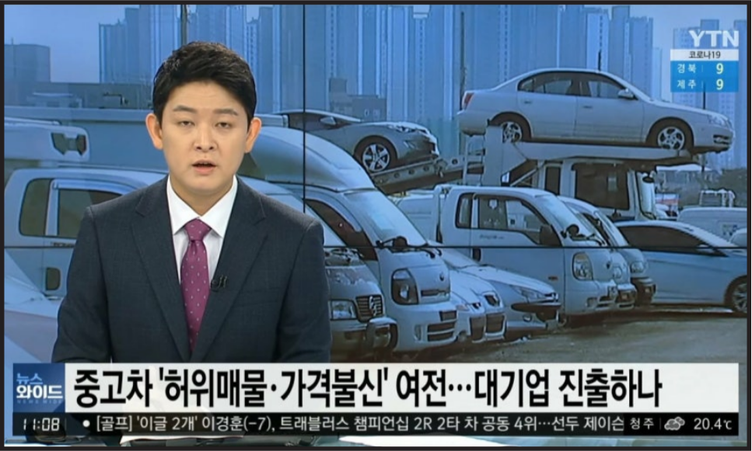

대진대학교
2
왜 이 주제를 선택하였는가?
사람들에게 신뢰감을 주지 못하는
중고차시장
사람들에게 신뢰감을 주지 못하는 중고차 시장을 해결하기 위해서 차량을 판매하는 대기업인 현대/기아는 중고차 시장 진출을 고려하였다.

Slide 5
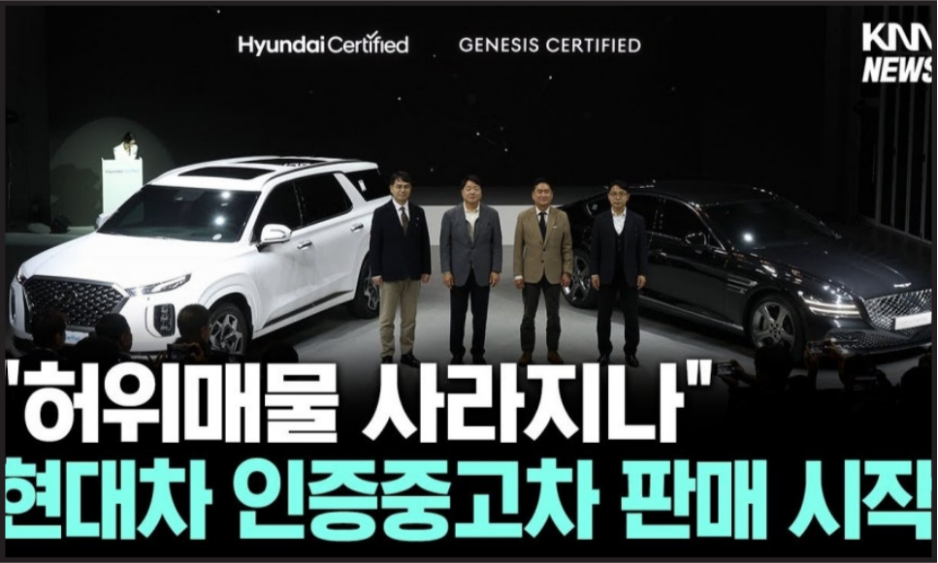
대진대학교
3
왜 이 주제를 선택하였는가?
대기업이 직접 중고차 시장에 진출
2023년 10월 말 현대, 2023년 11월 초 기아가 중고차 시장에 진출하게 되면서 대한민국에서 대기업의 중고차시장 진출이 공식화 되었으며, 도입 전 찬성과 반대가 있었던 만큼 도입 이후 사람들의 인식이 어떤지 감성분석을 통해서 알아볼 것이다.

Slide 6

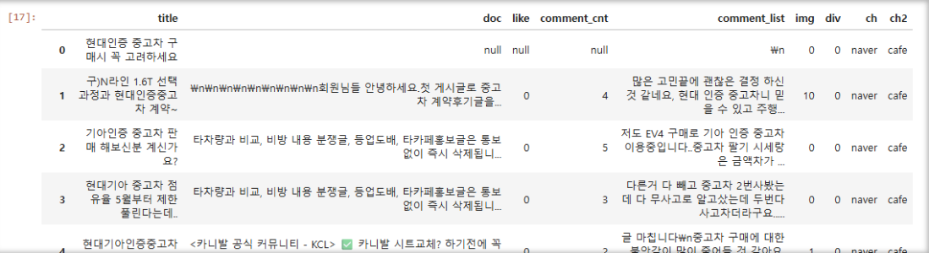
대진대학교
4
데이터 크롤링
네이버 블로그와 카페를 통해서
현대/기아 인증중고차 데이터 크롤링
키워드 : 현대기아 인증중고차
수집 기간 : 2024.06.01 ~ 2025.05.31
수집 갯수 : 블로그 (210개) / 카페 (210개) => 총 420개

Slide 7


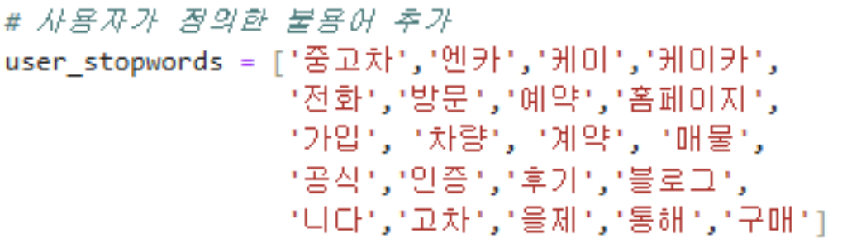
대진대학교
5
데이터 전처리
불용어 처리
각 단어가 몇번 나오는지 Counter 라이브러리를 통해서
알아본 후 너무 뻔한 단어들과 말이 안되는 단어들을 제외
(너무 많이 제외시키면 크롤링 결과에 영향을 줄 수 있을 것 같아서 양을 조절)

Slide 8

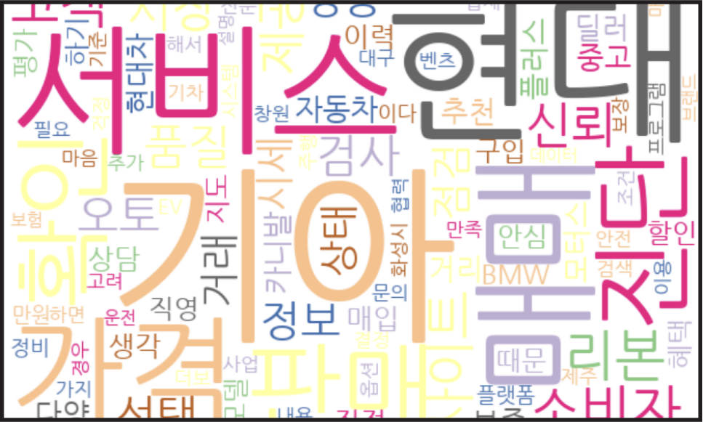
대진대학교
6
텍스트 데이터 마이닝
본문에 대한 워드클라우드
본문에 대한 워드클라우드를 진행함에 따라서 불용어를 제외하고 어떤 단어들이 많이 나왔는지를 확인
현대/기아라는 기업에서 직접 운영하므로 현대/기아 단어가 가장 크고 그 뒤로 서비스, 가격, 매매, 진단 등이 가장 크게 나타남

Slide 9
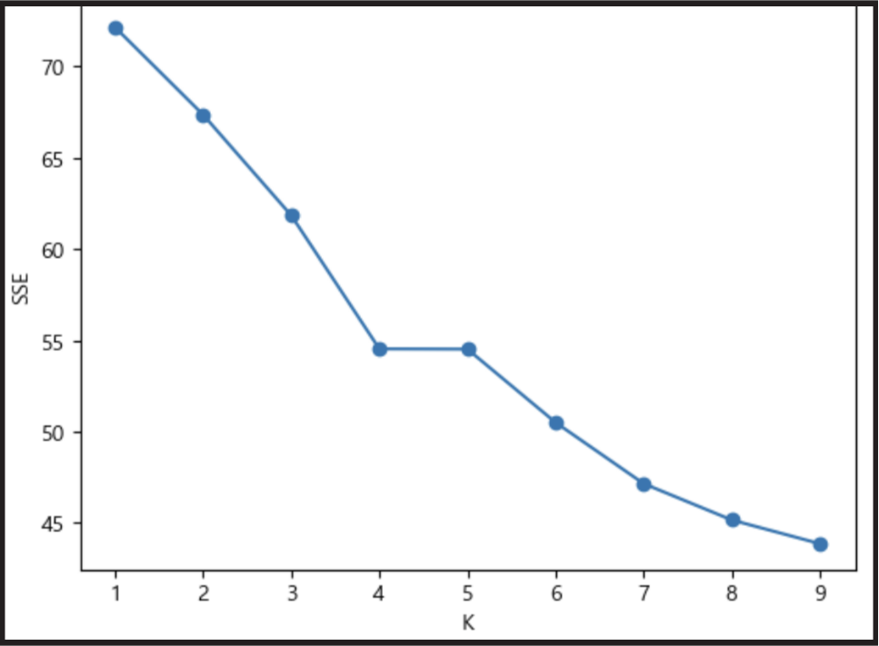
대진대학교
7
텍스트 데이터 마이닝
KMeans를 사용하기 위해
n_clusters 값 정하기
SSE 값의 변화가 가장 적은 K = 4로 n_clusters를 정해서 KMeans를 진행

Slide 10
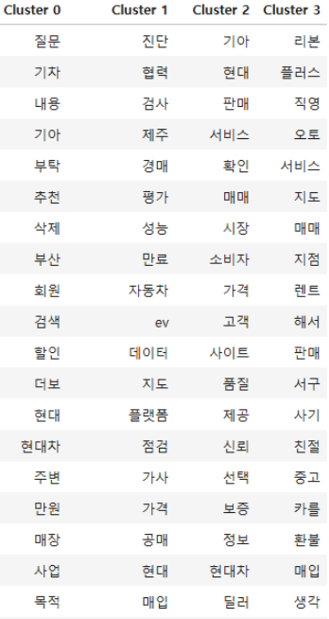
대진대학교
8
텍스트 데이터 마이닝
KMeans를 사용해 단어들
클러스터링
Cluster 0 : 사용자 질문 및 정보 탐색
Cluster 1 : 성능진단·공매 등 제도 중심 시스템 설명
Cluster 2 : 구매 결정에 필요한 가격·품질·정보
Cluster 3 : 브랜드/서비스 경험 및 만족도, 일부 부정 경험 포함
해당 내용은 Chatgpt를 활용하여 각각의 클러스터별로 어떤 주제를 가지고있는지 확인해본 결과입니다.

Slide 11

대진대학교
9
감성 분석
knu 감성사전
EmoLex 감성사전

Slide 12

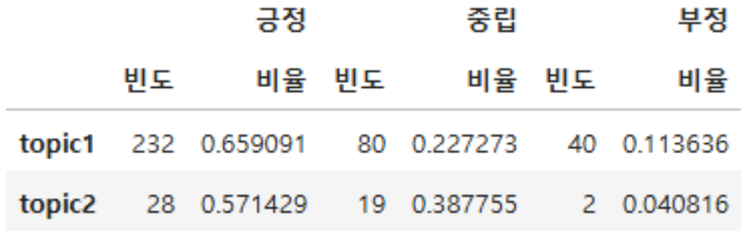
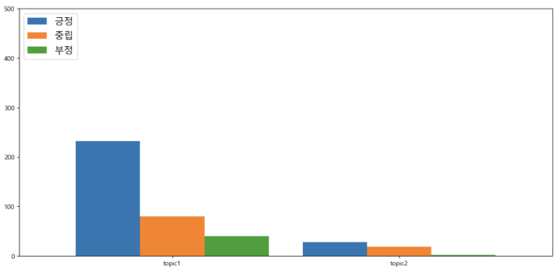
대진대학교
10
감성 분석 (KNU 감성사전)
KNU 감성사전
KNU 감성사전으로 각 컬럼들의 단어들의 점수를 매겨 score로 환산하여 긍정, 중립, 부정으로 나눈다.
topic 2는 표본이 좀 적긴 하지만, 두 토픽 모두 긍정의 비율이 55% 이상이고 중립과 합쳐진다면 두 토픽 모두 90% 정도의 비율을 보여준다.

Slide 13
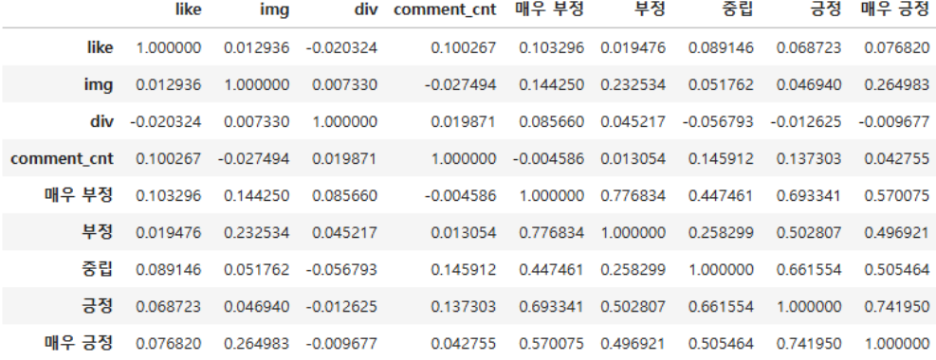
대진대학교
11
감성 분석 (EmoLex 감성사전)
EmoLex 감성사전
EmoLex 감성사전은 단어마다의 감정을 0 과 1로 변환하여 나타낸다.
왼쪽의 표는 좋아요 수, 이미지 수, 동영상 수, 댓글 수를 감정과 상관분석을 해본 결과이다.

Slide 14


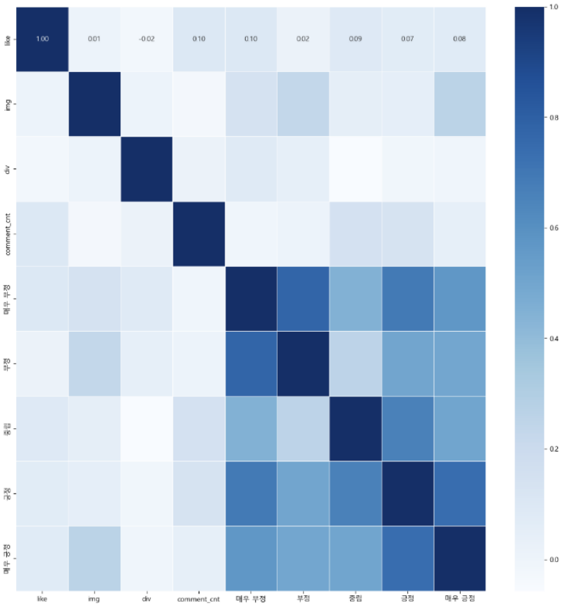
대진대학교
12

Slide 15



대진대학교
13
결론 / 개선할 점 / 추가적인 아이디어
현대/기아 라는 대기업이 중고차시장에 직접 진출한 이후 조금 시간이 지난 2024.06 ~ 2025.05 기간동안 크롤링을 진행해보았는데 어느정도 긍정적인 반응이 있을 것이라고는 예상을 했지만, KNU 감성사전을 이용했을때 약 90% 정도가 중립 + 긍정인 부분에서 생각보다 높아서 놀라웠다.
다시 되돌아보면 너무 크롤링 채널을 한정지어서 했던게 아닌가 싶기도하다. 자동차 관련 커뮤니티를 한번 크롤링해보면 다른 결과가 나올지, 혹은 비슷한 결과가 나오게될지도 궁금하다.

Slide 16

대진대학교
감사합니다

